Slide 1
Requisitos

Slide 2
Temas
1
O que é Visual Studio Code?
2
Compatibilidade
3
4
Ambiente
Explorer e nossos arquivos
5
Arquivos salvos
(ou não)
6
Atalhos e Extensões

Slide 3
O que é Visual Studio Code?
1

Slide 4

Visual Studio Code
Visual Studio Code ou VSCode é um IDE (Integrated Development Environment) desenvolvido pela Microsoft.

Slide 5

Quando falamos em IDE, nos referimos a um conjunto de ferramentas destinadas a facilitar a criação e o desenvolvimento de nossos programas ou aplicativos.

Slide 6
Compatibilidade
2

Slide 7
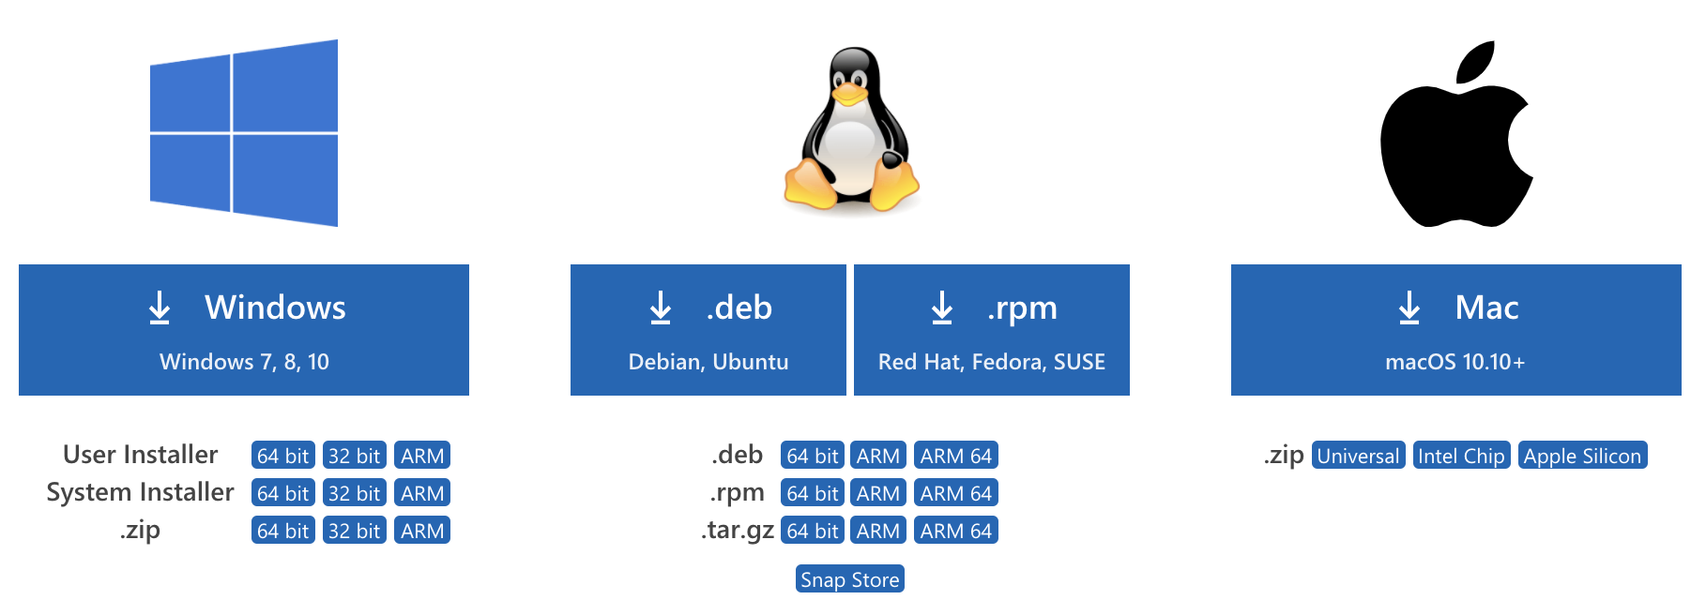
Compatibilidade
No site do Visual Studio Code (https://code.visualstudio.com/download), podemos ver os instaladores dos sistemas operacionais mais populares do mundo.

Slide 8
Ambiente
3

Slide 9
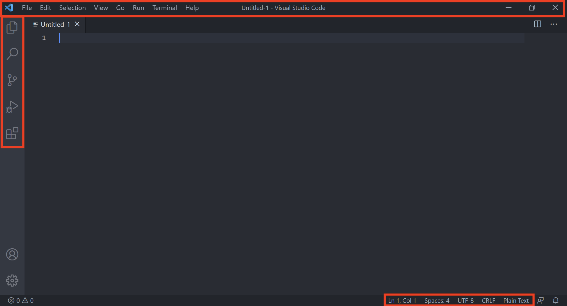
Ambiente
Menu superior
Menu lateral
(Barra de atividade
/Activity bar
Barra de estado
(Status bar)

Slide 10
Menu Superior
Nos permite acessar todas as funcionalidades do VS Code: criar novos arquivos, salvá-los, editar nosso conteúdo, alterar visualizações, abrir terminais e muito mais.

Slide 11

Menu lateral (Barra de atividade/ Activity bar
Nos permite acessar rapidamente os recursos mais usados ​​do VS Code. Vamos revisá-los em ordem de cima para baixo:
Explorador (Explorer): nos dá acesso para visualizar nossa estrutura de pastas e arquivos, e os arquivos que estamos editando (editores abertos).
Buscar (Search): nos permite pesquisar texto em nossos arquivos, também tem uma função de pesquisa e substituição.
Fonte de Controle - versão (Source control): nos permitirá comparar nossa versão local com a versão em nuvem.
Executar (Run): nos permite executar e depurar código.
Extensões (Extensions): mostra-nos as extensões (funcionalidades acrescentadas) que instalamos e permite-nos procurar e instalar novas.

Slide 12
Barra de estado (Status bar)
Fornece informações sobre o arquivo que estamos editando.
Editor de linguagem ((Editor language): nos diz em qual linguagem estamos trabalhando.
Nos diz em qual linha e coluna de nosso arquivo estamos (normalmente chamamos a linha de linha e a coluna é o número do caractere).
Espaços (Spaces): nos diz quantos espaços estamos usando quando tabulamos para indentar nosso código.
Formato de codificação
Quebra de linha

Slide 13
Explorer e nossos arquivos
4

Slide 14
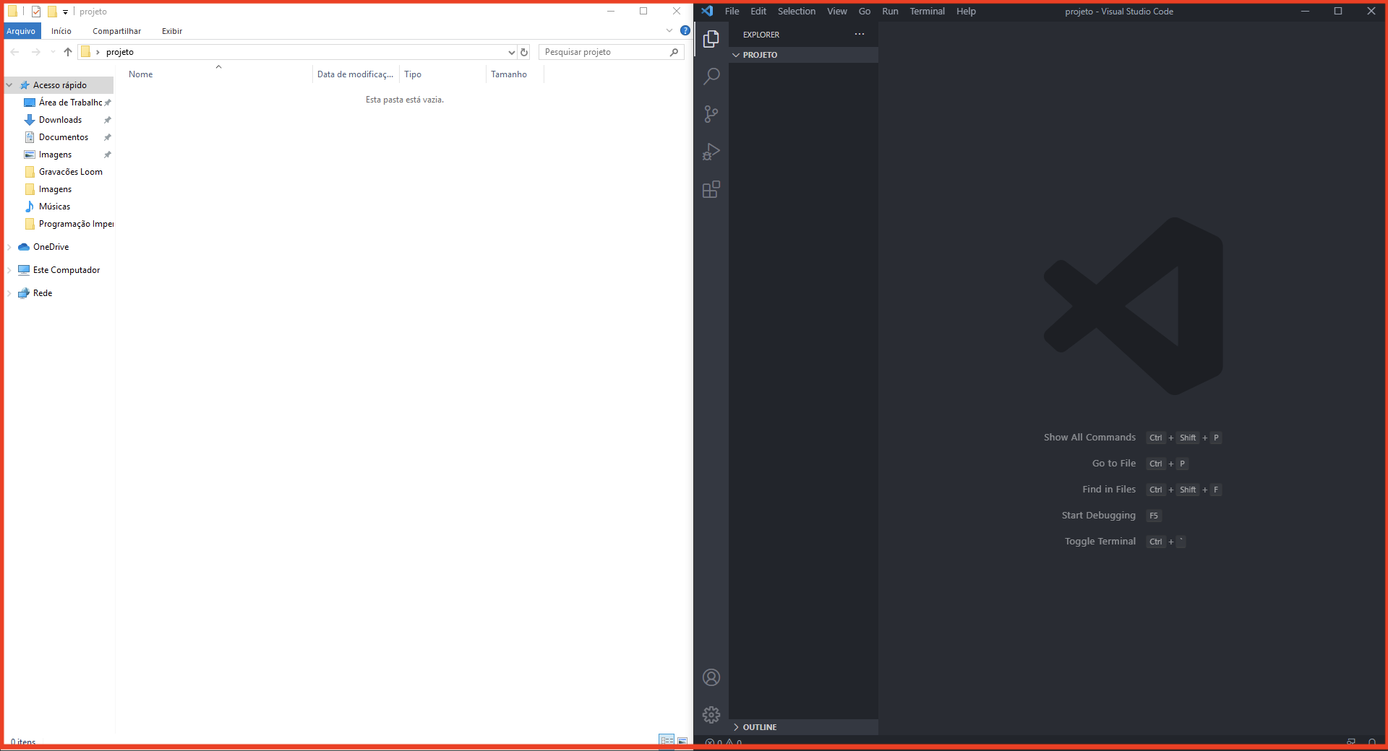
Explorador e nossos arquivos
O Visual Studio Code nos mostra a organização das pastas da mesma forma que vemos no explorador de arquivos.

Slide 15
Arquivos salvos (ou não)
5

Slide 16
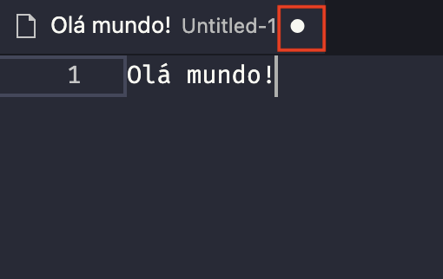
Arquivos salvos (ou não)
Cada vez que modificamos um arquivo, o VS Code nos informa que há alterações não salvas, adicionando um ponto ao lado do nome do arquivo.
É importante que todas as alterações sejam salvas para que você possa vê-las em ação.
Aconselhamos lembrar o atalho para ter sempre nossas alterações salvas.

Slide 17
Atalhos e Extensões
6

Slide 18
Atalhos
Podemos nos ajudar muito com alguns atalhos que o VS Code nos fornece
(Estes são apenas alguns de muitos!):
(Windows / Linux)
(Mac)
Novo arquivo | Ctrl+N | Command+N
Abrir arquivo | Ctrl+O | Command+O
Salvar arquivo | Ctrl+S | Command+S
Salvar arquivo (mesmo arquivo com nome diferente) | Ctrl+Shift+S | Command+Shift+S
Pesquisar no arquivo (se estiver no arquivo) | Ctrl+F | Command+F
Encontrar e substituir no arquivo (se estiver no arquivo) | Ctrl+H | Command+H
Abrir terminal | Ctrl+" | Ctrl+Shift+`

Slide 19
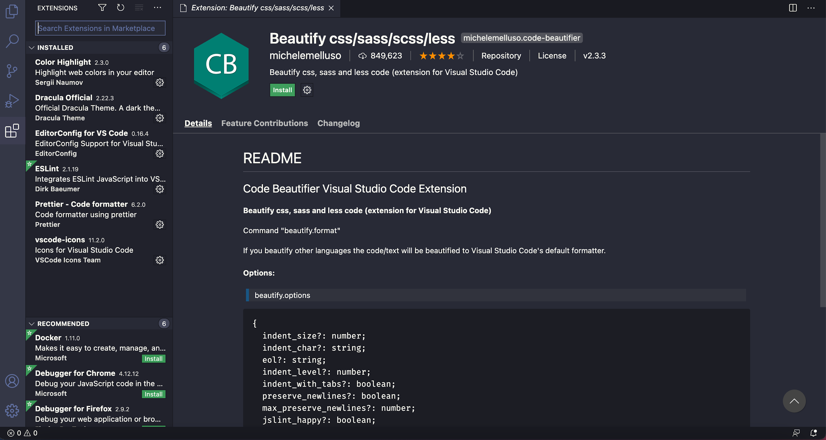
Instalando extensões
As extensões são ferramentas muito úteis que facilitam nossas tarefas durante a programação.

Slide 20


